Slide 1
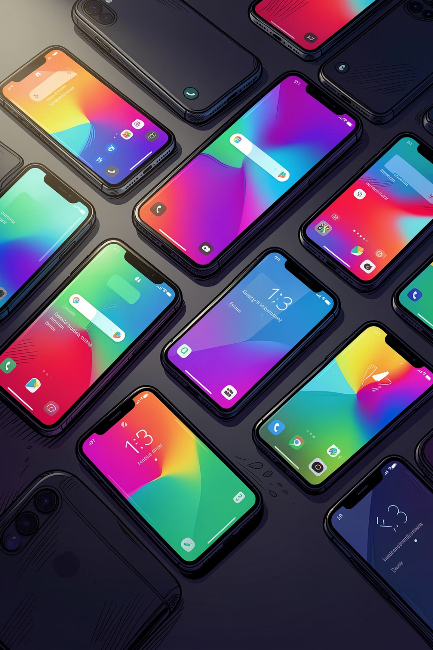





Panorama das Linhas - Fabricantes
Uma visão completa das estratégias de portfólio dos principais fabricantes de smartphones do mercado global e brasileiro.

Slide 2
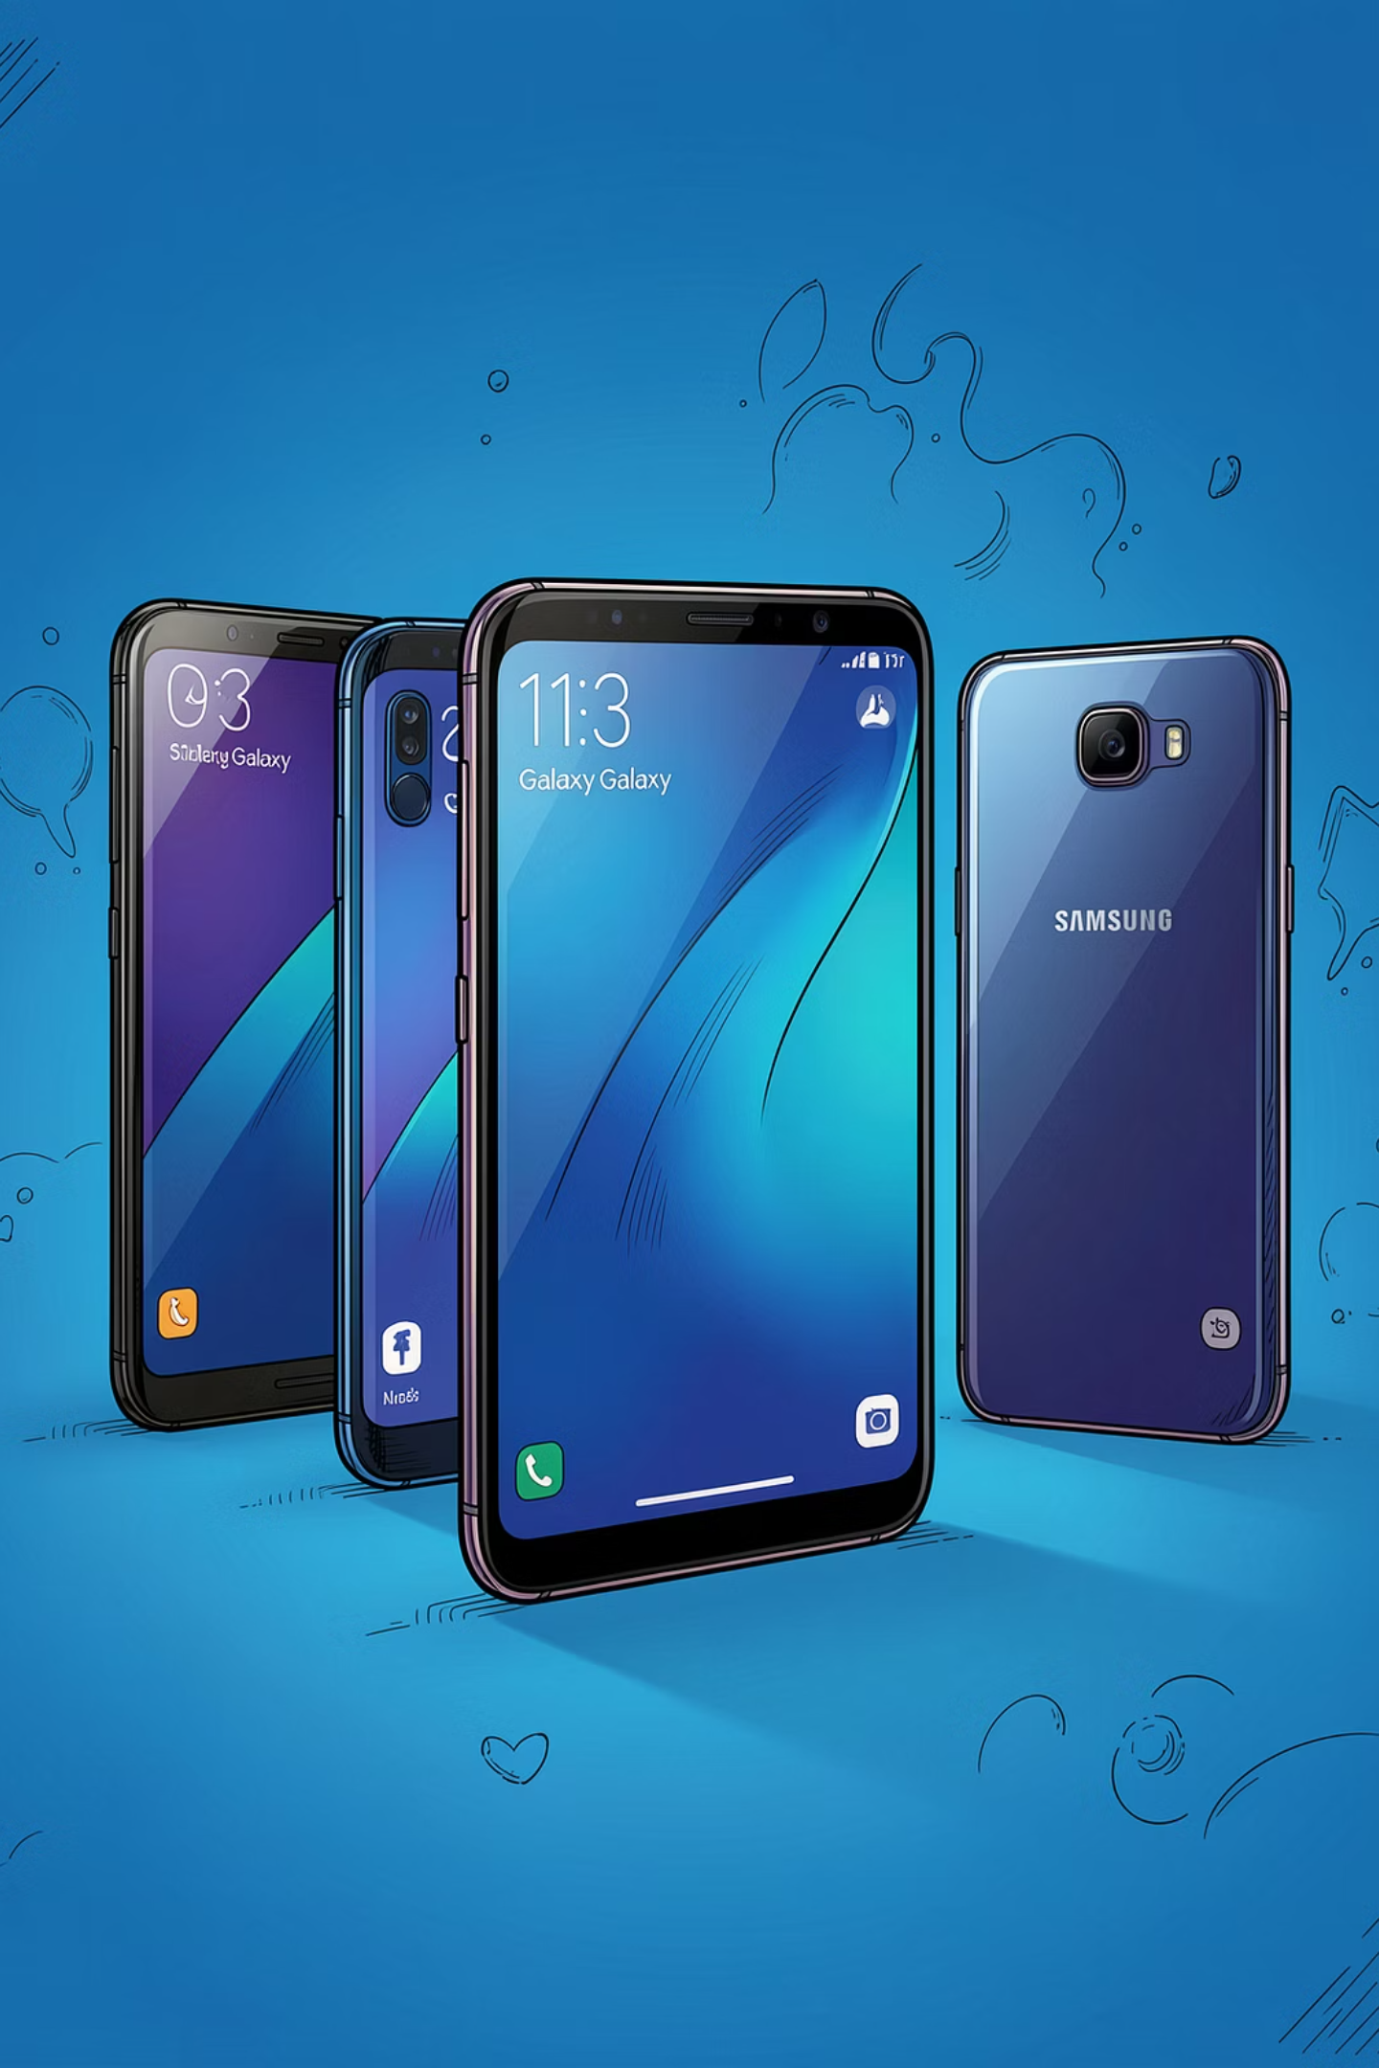
📱 Samsung
Mantém a estratégia consolidada, focando em "Escada de Valor" — uma linha para cada perfil de consumidor.
Linha A
Entrada e Intermediários
Ex: Galaxy A17, A56
Foco em custo-benefício e grande volume de vendas.
Linha S
Premium / Flagship
Ex: Galaxy S26, S26 Ultra
O topo da tecnologia em câmeras e processamento.
Linha Z
Dobráveis
Ex: Galaxy Z Fold 8, Z Flip 8
Inovação e status no segmento premium.
Linha M
Bateria & Online
Foco em bateria de longa duração e venda exclusiva online.

Slide 3
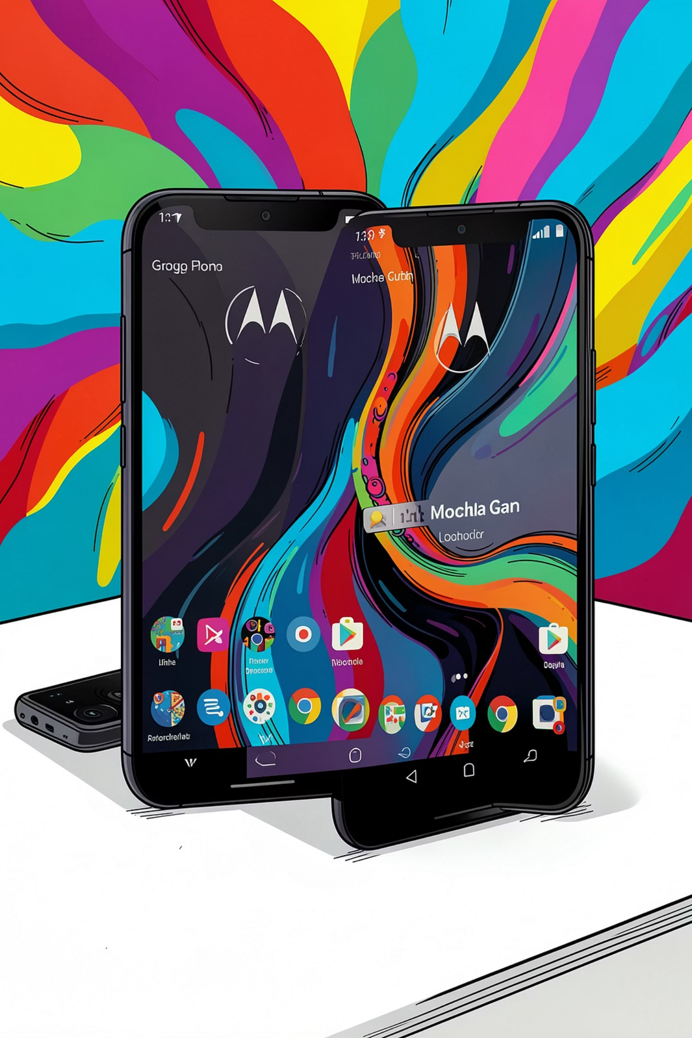
📱 Motorola
A Motorola simplificou suas linhas para competir diretamente com a Samsung no Brasil, cobrindo desde o básico até o luxo extremo.
Linha Moto E
Entrada total. Aparelhos básicos para tarefas simples e primeiro smartphone.
Linha Moto G
O "coração" da marca (Ex: Moto G86). Intermediários que variam do básico ao "quase premium".
Linha Edge
Premium (Ex: Edge 70 Pro, Edge 60). Design refinado, telas curvas e alta performance. Em 2026, surgiu a série Signature para o luxo extremo.
Linha Razr
Dobráveis. Concorrente direto da linha Z Flip da Samsung, com design icônico e nostálgico.

Slide 4
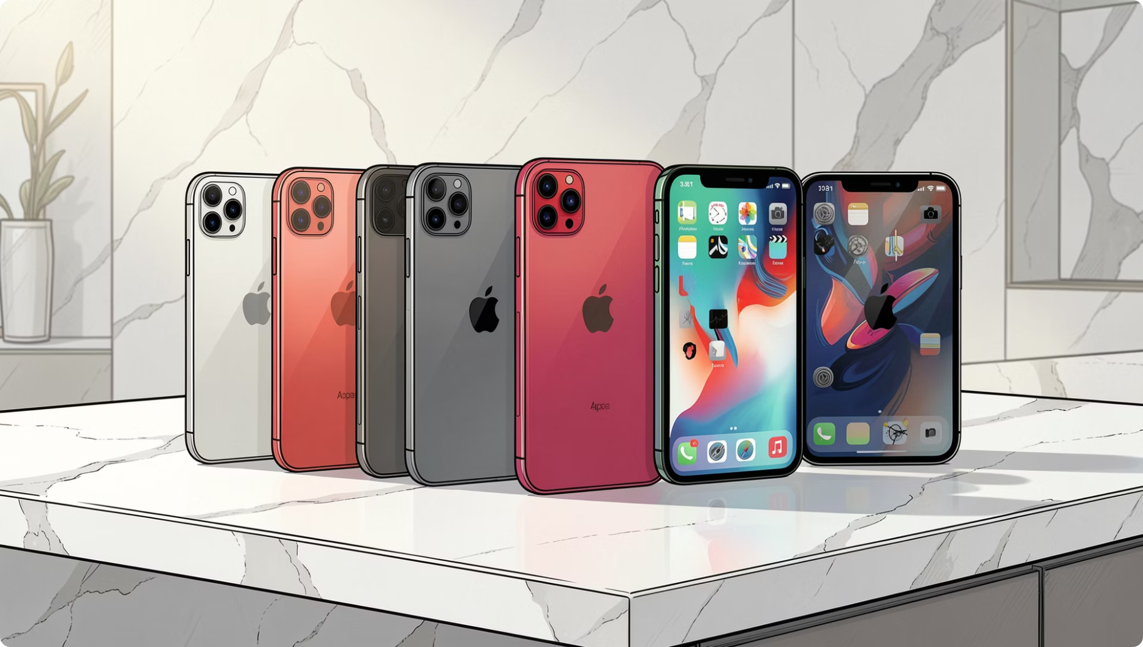
ESTRATÉGIA ÚNICA
📱 Apple (iPhone)
Diferente das outras fabricantes, a Apple não trabalha com linha "entrada". Ela segmenta pelo ano de lançamento e sufixos.
iPhone (Base)
iPhone Pro / Pro Max
O modelo padrão (Ex: iPhone 17). Para o usuário premium que busca equilíbrio.
O "Super Premium" (Ex: iPhone 17 Pro Max). Foco em profissionais de imagem e performance máxima.
iPhone SE
iPhone Fold
A única opção de "entrada" da marca, mantendo designs antigos com processadores novos.
Lançamento recente/esperado em 2026. A entrada da Apple no mercado de dobráveis.

Slide 5
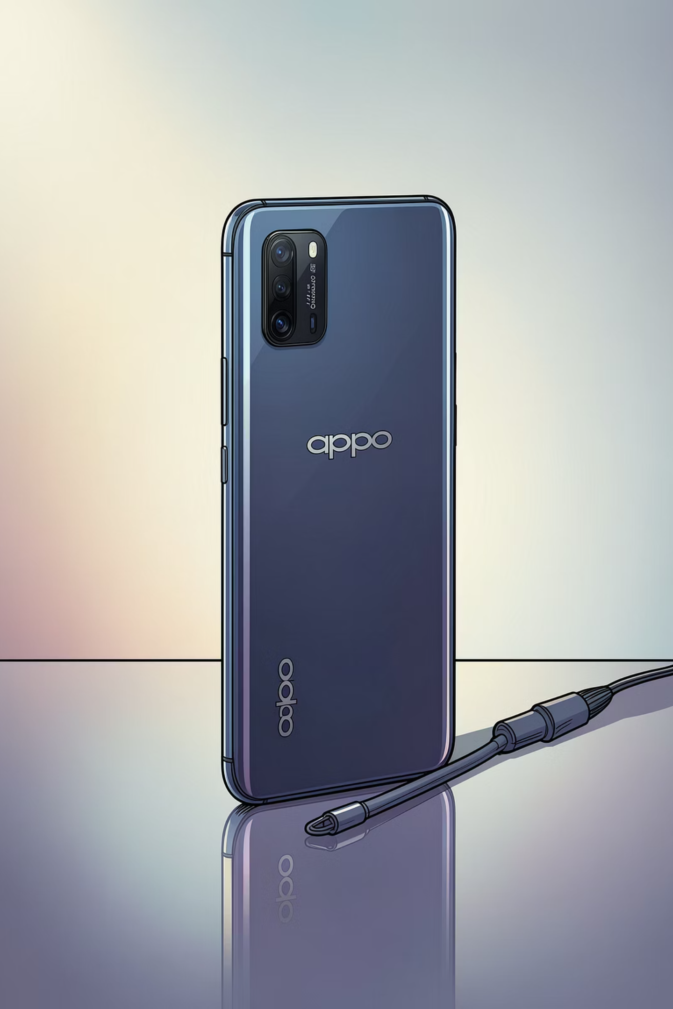
📱 Oppo
A Oppo foca muito em design e carregamento ultra rápido, com linhas bem definidas para cada segmento.
Linha A
Modelos de entrada e intermediários básicos com boa relação custo-benefício.
Linha Reno
Intermediários Premium. Conhecidos como "especialistas em retrato" — design muito fino e câmeras de selfie potentes.
Linha Find X
O topo de linha (Ex: Find X9 Ultra). Disputa com o S26 Ultra o posto de melhor câmera do mundo.
Linha Find N
Dobráveis — concorrentes diretos do Fold e do Flip no segmento premium.

Slide 6
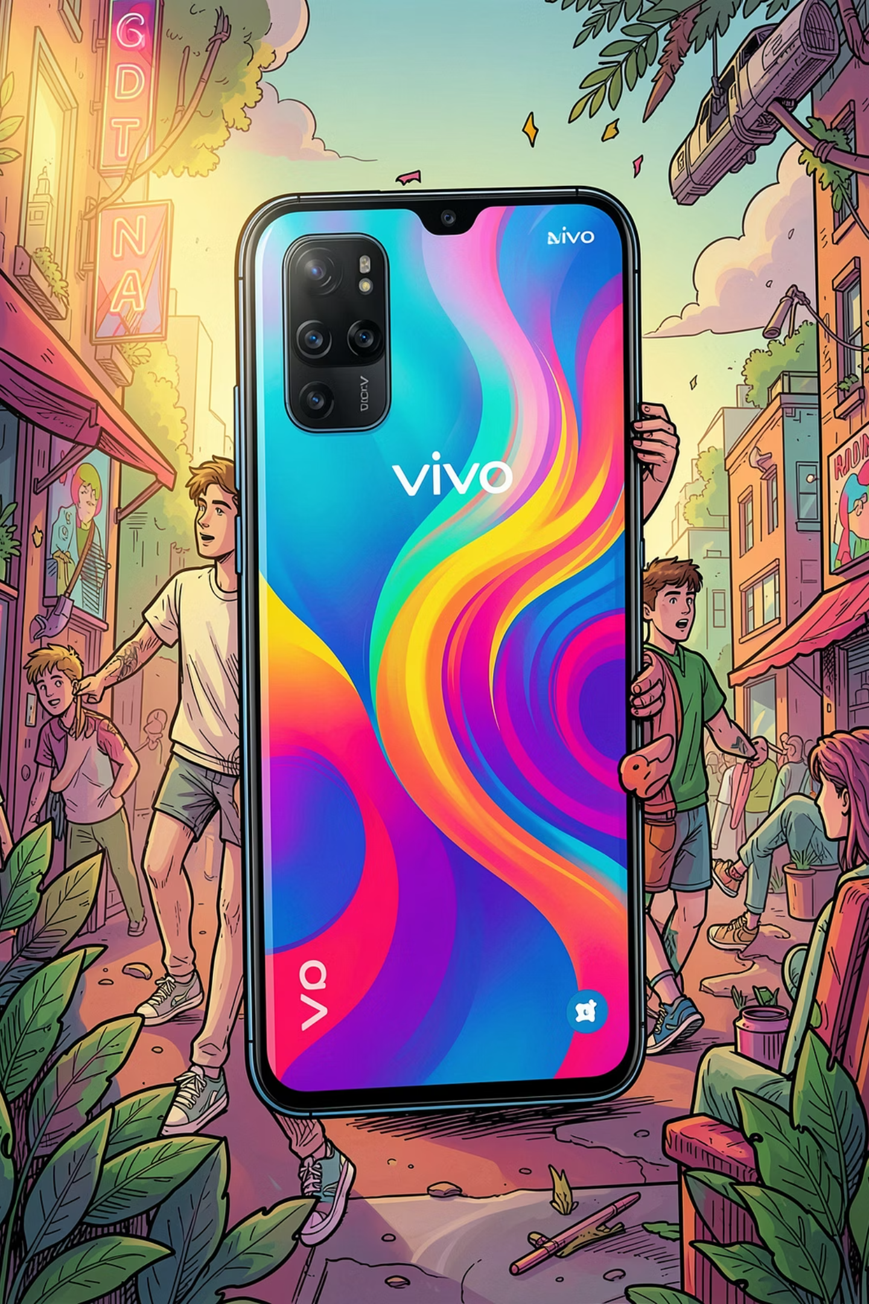

📱 (Jovi)
Nota: No Brasil, a marca Vivo Mobile é frequentemente associada ou referenciada como Jovi para evitar confusão com a operadora de telefonia.
Linha Y
Entrada e intermediários com foco em jovens — cores vibrantes e boas baterias para o dia a dia.
Linha V
Intermediários avançados com foco em fotografia frontal e estética refinada.
Linha X
Série profissional (Ex: X300 Ultra). Foco total em fotografia com lentes ZEISS — padrão ouro de performance da marca.
Linha IQOO
Sub-marca voltada para o público Gamer e alta performance bruta, com foco em velocidade e experiência de jogo.

